Slide 1
Qog’ozning mexanik xossalari
Temirov Akbarjon
21-19 G

Slide 2
Qog'ozning mexanik xossalari
Qattiq jismlaming mexanik kuchlanishlar ta’siri ostidagi holat tavsiflari qog'ozning mexanik xossalaridandir.
Mexanik xossalar mexanik kuchlanishlar,
mustahkamlik, deformatsiyalar, qo'sh bukilishlarga chidamlilik va boshqalar bilan xarakterlanadi.
Mustahkamlik xossalari matbaa mahsulotlarining pishiq-puxtaligini, chidamliligni, eskirmasligini ta’minlab beradi

Slide 3
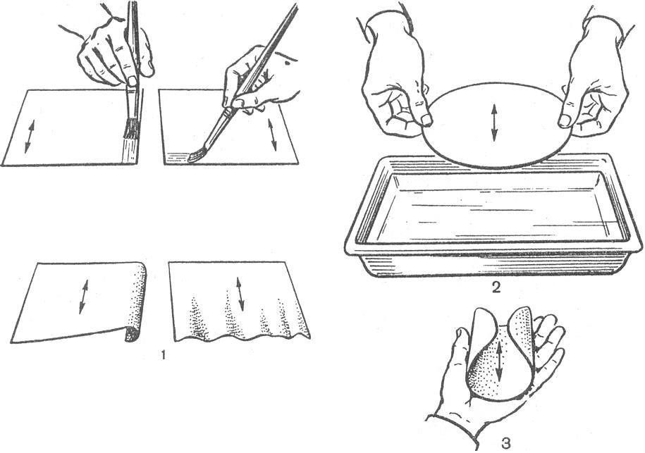
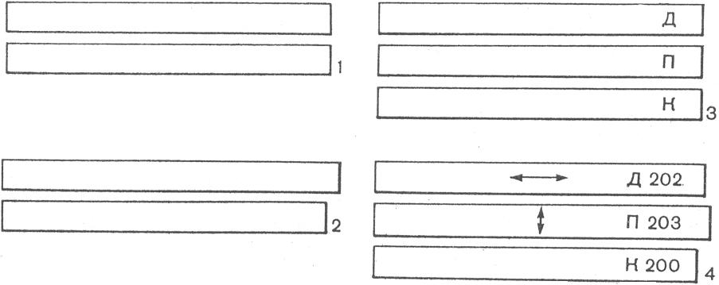
Qog'ozning mexanik mustahkamligi
Qog'oz anizotrop material bo'lgani uchun uning mexanik xossalarini baholaganda ushbu ko'rsatkichlarning qiymati ikki yo'nalishda aniqlanadi
mashina o'qi
ko'ndalang yo'nalish

Slide 4
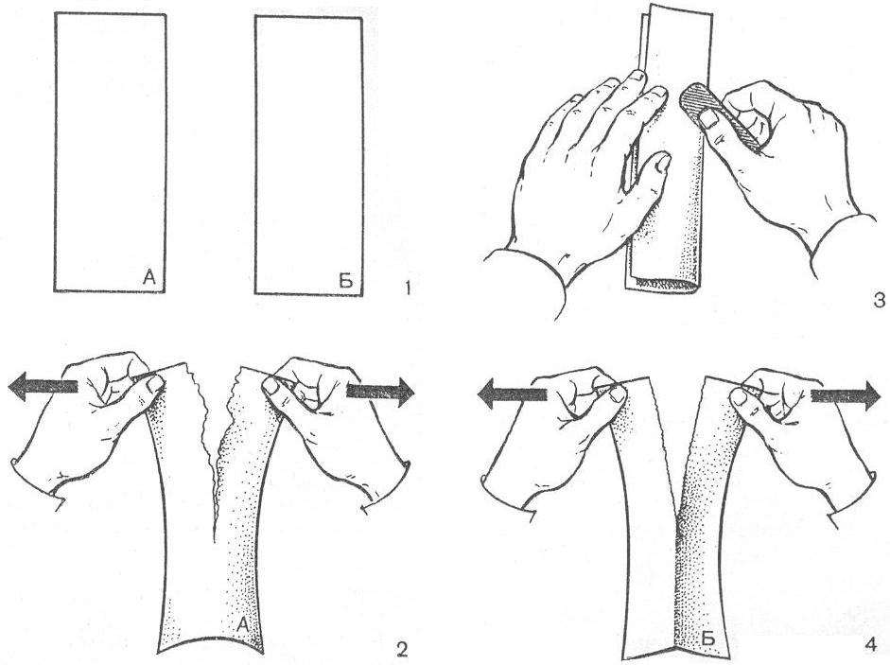
Qog'ozning uzilishdan oldin cho‘zilishi
Mustahkamlik uchun sinalayotgan qog‘oz tasmalari uzilish mashinasida (dinamometrda) uzilishdan oldin cho‘ziladi
Qog'ozning uzilishidan oldin cho‘zilish ko‘rsatkichi juda muhimdir, chunki u biror darajada qog'ozning elastikligini, uning mashinada hosil bo'lgan tasodifiy turtkilar va titrashlar natijasida qog'oz tasmasida yuzaga keladigan katta kuchlanishlarda uzilib ketmaslik xususiyatini xarakterlaydi.

Slide 5
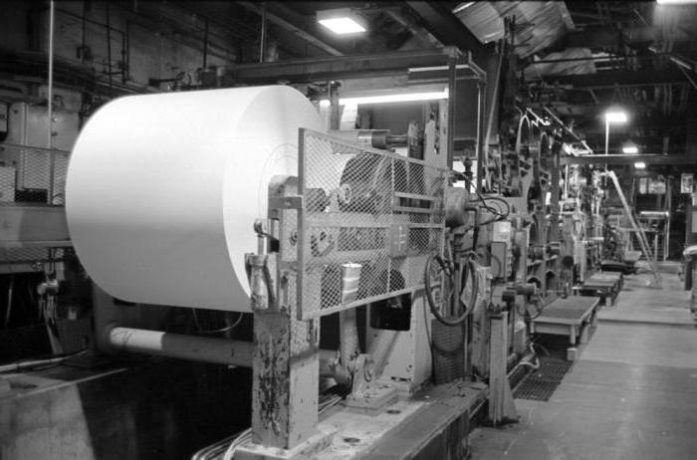
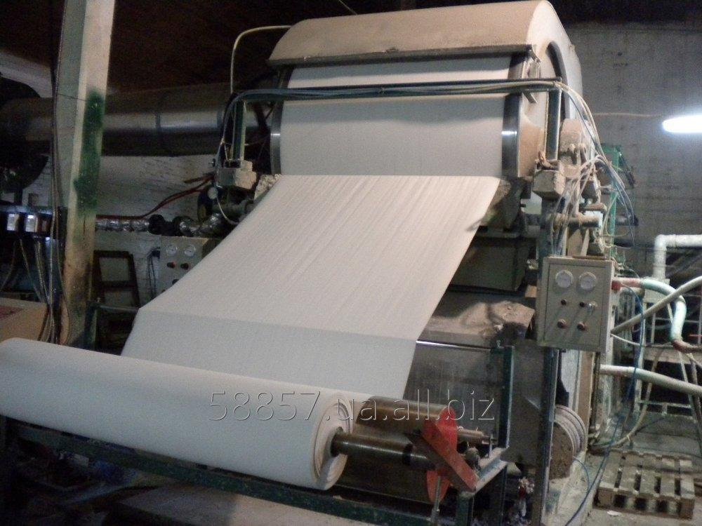
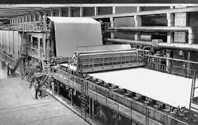
Bosish jarayoni va sifatli nusxalar olish uchun qog'oz sirtining yulinishiga pishiqligini baholash katta ahamiyatga ega. Katta tezlik bilan qog'oz bosish mashinasidan o'tayotganda u turli yuzalar bilan kontakt qiladi
Qog'oz sirtining yulinishga pishiqligi sinash laboratoriyasida namuna bosadigan IGT-AS2 qurilmasi yordamida bajariladi.
ular orasida ishqalanish yuz beradi. Agar qog'oz sirtining pishiqligi yetarli b o 'lm asa, ishqalanish natijasida to'ldirgichlar zarrachalari va mayda tolachalar ajralib, yulinish belgilari paydo bo'ladi

Slide 6
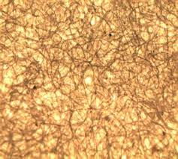
Qog'ozning qayishqoq-elastiklik va plastiklik xossalari
Matbaa ishlab chiqarishda qog'oz turli xil deformatsiyalarga duch keladi. Masalan, bosish jarayonida, falsovkaqilinishda,presslashda. Ayrim holda qog'ozning deformatsiyalanishi qaytuvchi bo'lishi, ya’ni kuchlanish olinganidan keyin yo'qolishi, yana boshqa bir holda esa qaytmas bo'lishi, ya’ni kuchlanish olinganidan keyin ham saqlanib qolishi mumkin

Slide 7
Materialning tegishli kuchlanish ta’sirida o 'z shaklini va o'lchamlarini bir onda o'zgartirish hamda bu ta’sir tugagandan keyin dastlabki shakli ham da o'lcham larini bir onda tiklash xossasi qayishqoqlik deb ataladi.
Elastiklik- materialining biror vaqt oralig'i mobaynida kuchlanish ta’sirida o‘z shakli va o'lchamlarini o'zgartirish hamda bu kuchlanish ta’siri tugagandan keyin dastlabki shakli va o'lchamlarini asta-sekin to 'la tiklash xossasidir. Elastik deform atsiyalar qayishqoq deformatsiyalardan keyin asta-sekin paydo bo'ladi, shuningdek, tegishli kuchlanish ta ’siri tugaganidan keyin asta-sekin yo'qoladi.

Slide 8
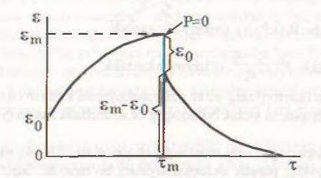
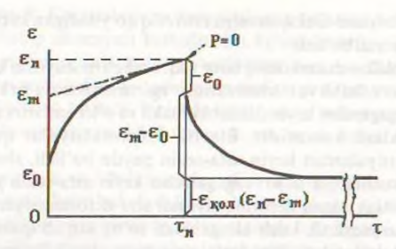
Materialning olgan deformatsiyasini shu deformatsiyani keltirib chiqargan mexanik kuch olinganidan so'ng saqlab qolish xossasi plastiklik deb ataladi
Binobarin, qayishqoq-elastik deformatsiyalar to’la qaytadigan, plastik deformatsiyalar esa qoldiq deformatsiyalardir. Qog'ozning qayishqoq-elastiklik xossasi ko'p jihatdan uning namligiga va zichlanish darajasiga, kalandrlanishiga bog'liq.

Slide 9
Qog'ozning shimuvchanlik xossasi
Qog'ozning zarur shimuvchanlik xossasi bo'yoqning o'z vaqtida va to'la qotishining muhim shartlaridan biridir.
Shimilish vaqtida bog'lovchining bir qismi bo 'yoqdan ajralib chiqib, qog'oz ichiga kiradi.
Bo'yoqning (aniqrog'i uning bog'lovchisining bir qismi) qog'ozga shimilish uning g'ovak-kapillyar tuzilishi tufayli sodir bo'ladi.

Slide 10
Mikrog'ovaklar (kapillyarlar) - oqartirilgan qog‘ ozning qoplama qatlam ini teshib o'tuvchi, shuningdek, oqartirilgan qog'ozda to'ldirgichning zarrachalari orasida yoki zarrachalar bilan sellyuloza tolasi devorchalari orasida hosil bo'ladigan, kattaligi 1-2 mkm dan kichik bo'lgan juda mayda noaniq shakldagi bo'shliqlardir; kapillyarlar sellyuloza tolalarining ichida ham bo'ladi.
Makrog'ovaklar (yoki oddiy qilib aytganda g'ovaklar) - havo va namlik bilan to'ldirilgan qog'ozning tolalari orasidagi nisbatan katta bo'shliqlardir. G'ovaklarningmaksimal diametri taxminan sellyuloza tolasining diametriga, ya’ni 20-25 mkm ga teng.

Slide 11
Qog‘oz sirtining pishiqligi
Qog'oz sirtining ishqalanib yedirilishga va bo'yoqlar bilan yulinishga nisbatan pishiqligi rasmli bosishda juda katta ahamiyatga ega
Ofset bo'yoqlarining yopishqoqligi yetarli bo'lmasa, bundan tashqari, namlovchi suyuqlikda bo'yoqning emulsiyalanishi va bosishda bosma qolipi oraliq maydonchalarining yog'lanib qolishi ro'y berishi mumkin.
Ofset qog‘ozining sifatiga ayniqsa uning sirtining yelimlanishi ijobiy ta’sir qiladi. Ofset qog‘oziga ko‘p miqdorda to‘ldirgichlar qo‘shish unchalik ma’qulmas, chunki ular bosish jarayonida rezina-to‘qima ofset plastinalaming sirtiga yopishib qolishi mumkin

Slide 12
E’tiboringiz uchun tashakur

